Slide 1
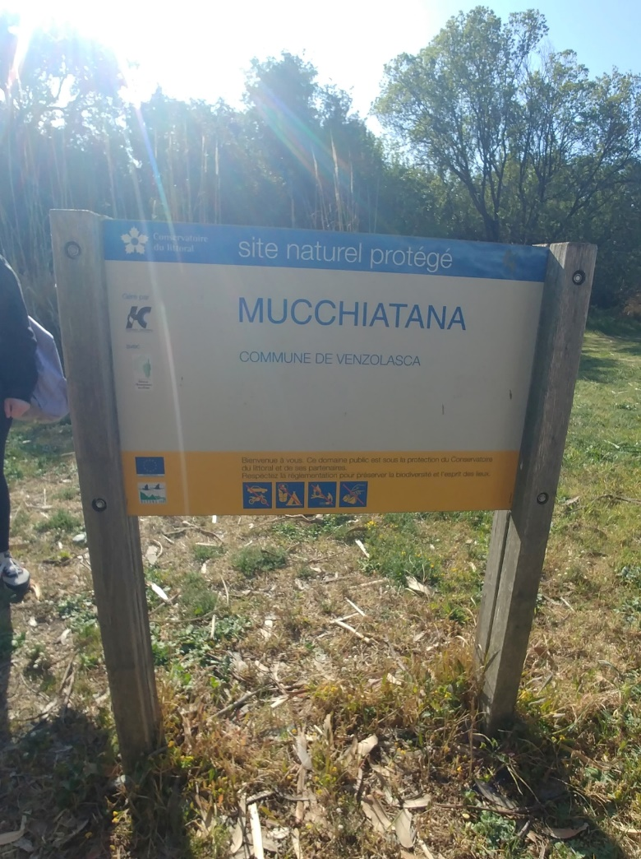
Ecole maternelle Arena Vescovato MS/GS de Florence Grilli sortie à MUCCHIATANA

Slide 2
« Nous, élèves éco-responsables »
Nous sommes 17 élèves de Moyenne et Grande section de Maternelle, qui sommes sensibles à la protection de la nature et de notre environnement.
Nous avons fait une sortie scolaire sur le site de Mucchiatana à Cap Sud, accompagnés de Christine, du Conservatoire du littoral.

Slide 3
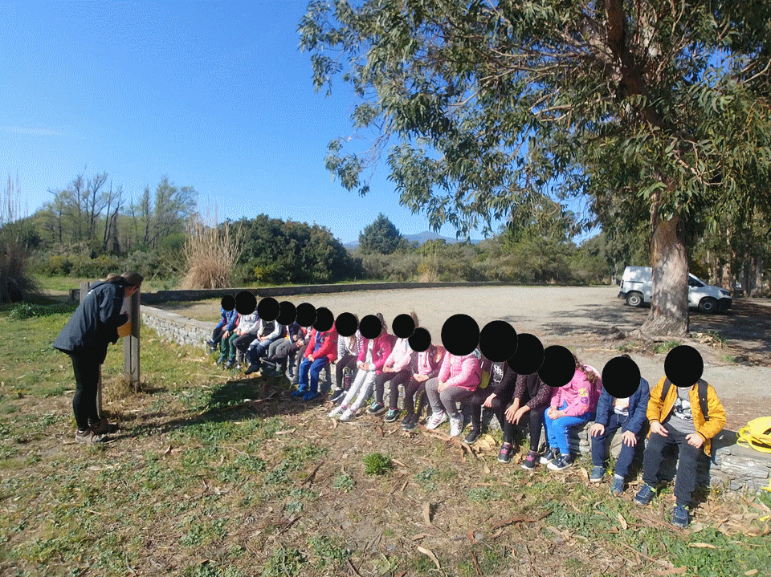

Slide 4
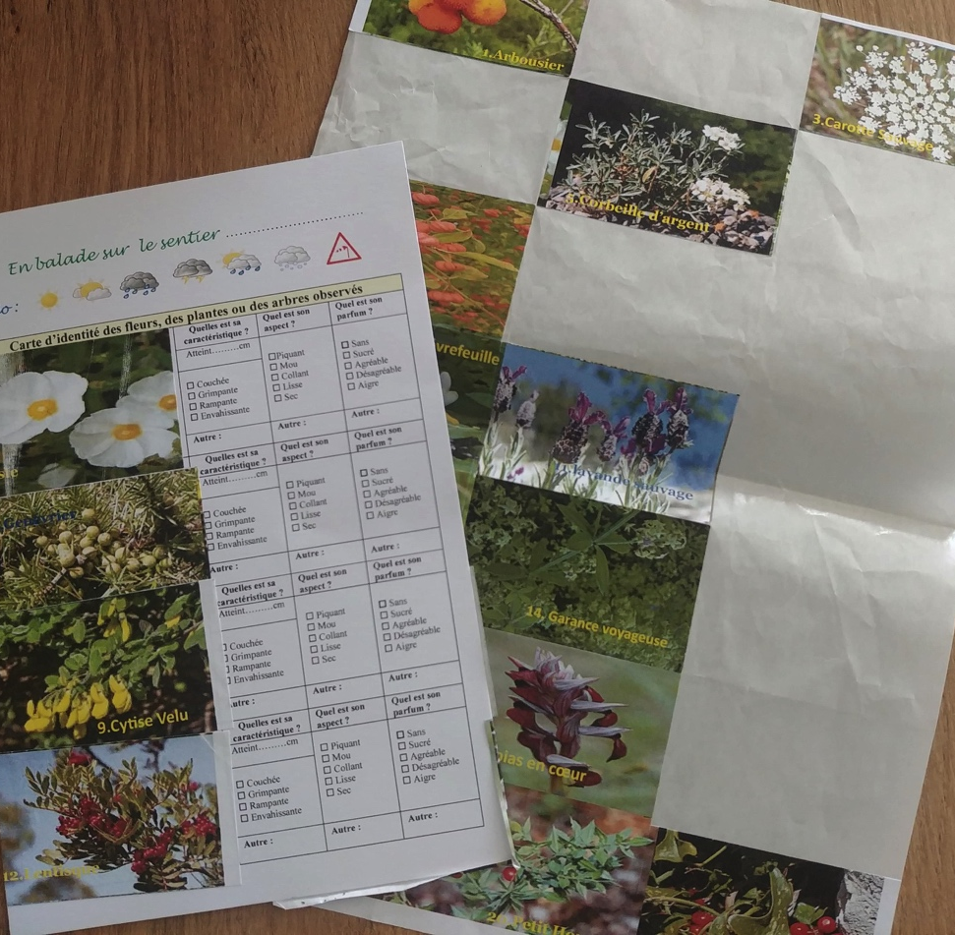
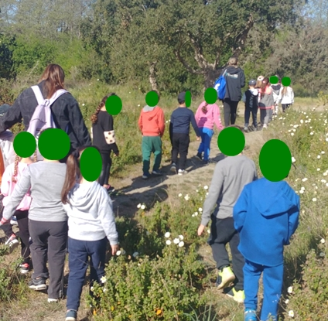
Nous nous sommes promenés sur les petits chemins. On avait une feuille avec des autocollants avec des plantes et on devait les retrouver dans la nature.
Les plantes à trouver: genévrier, oyat, cyste, panicaut, asperge sauvage…
On cherche, on observe !

Slide 5
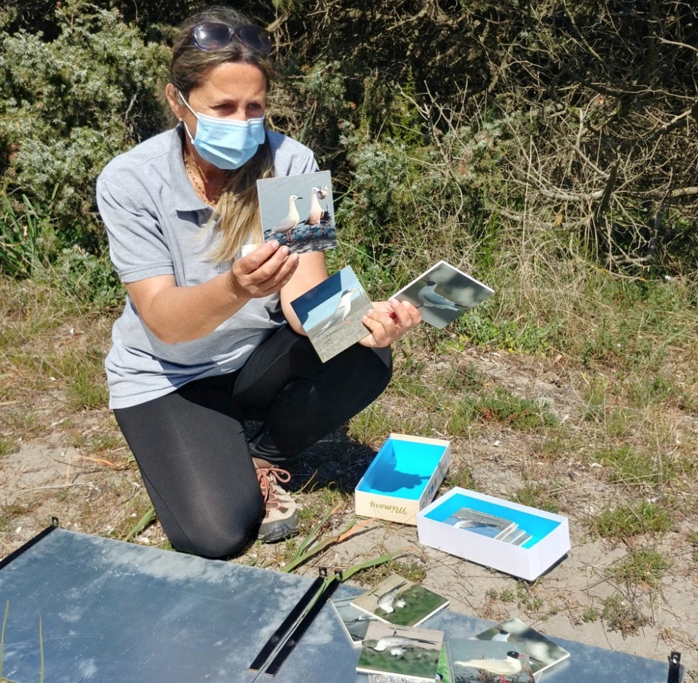
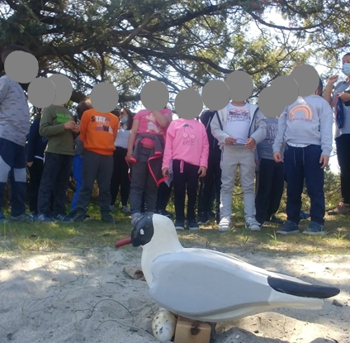
Nous avons aussi appris à différencier les sternes, les goélands et les mouettes en jouant au mémory.
Jeu de mémory

Slide 6
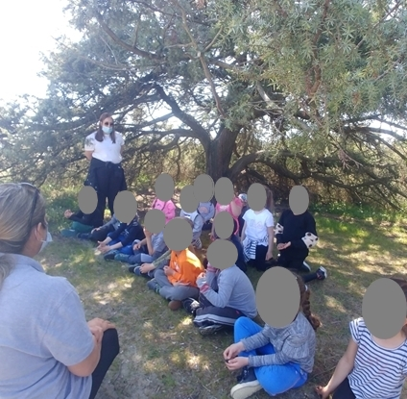
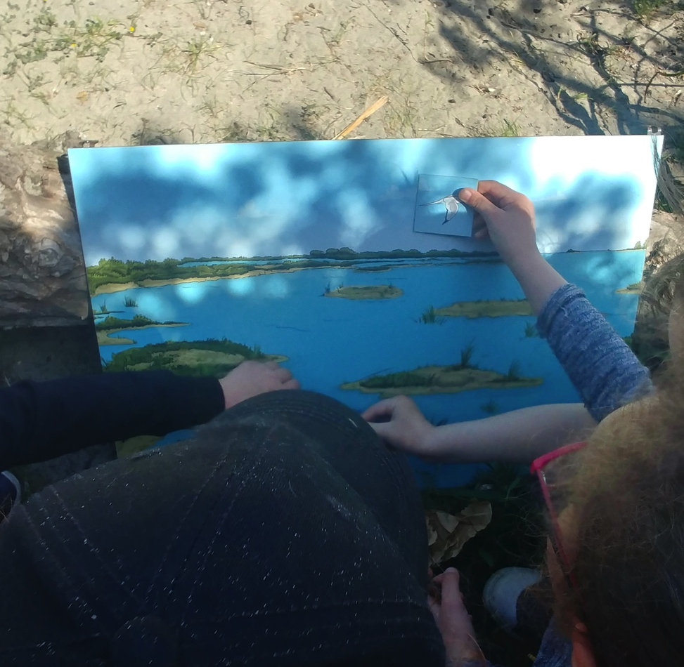
On a travaillé sur le lieu de vie des différentes espèces et les gestes à faire et ne pas faire pour les protéger.
On écoute bien les consignes ;)
Jeu avec des magnets à placer au bon endroit

Slide 7
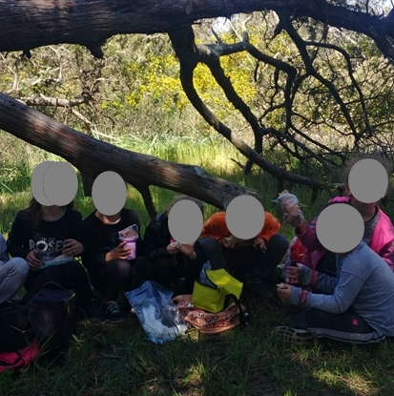
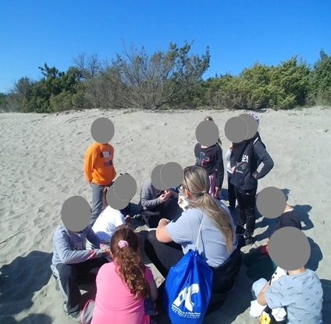
On a pique-niqué à l’ombre des genévriers et fait la récré sur la plage.
Pique-nique
plage

Slide 8
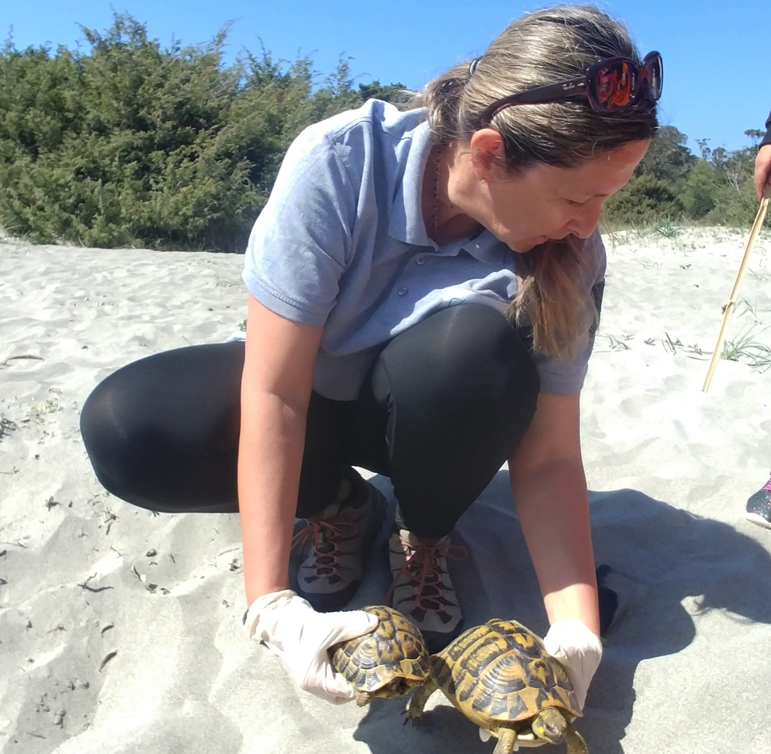
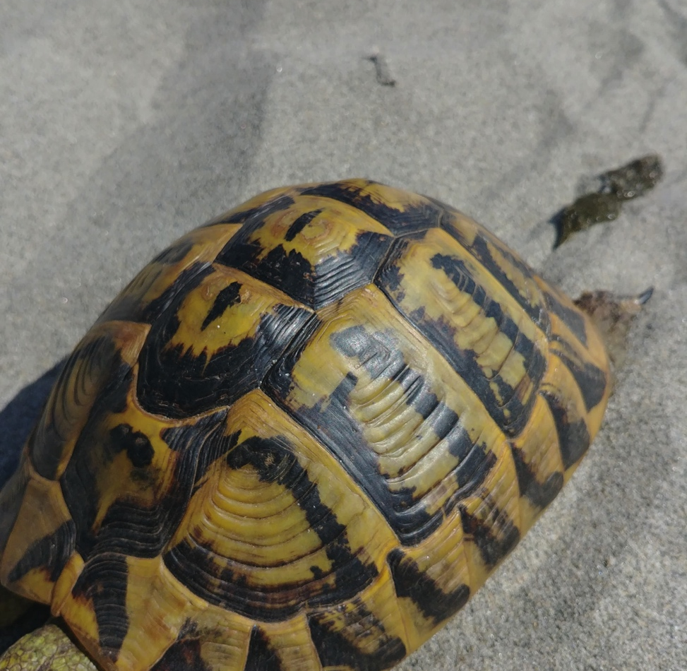
Pendant qu’on jouait, Christine est allée voir si elle trouvait des tortues. Elle nous a appris à différencier les mâles des femelles.

Slide 9
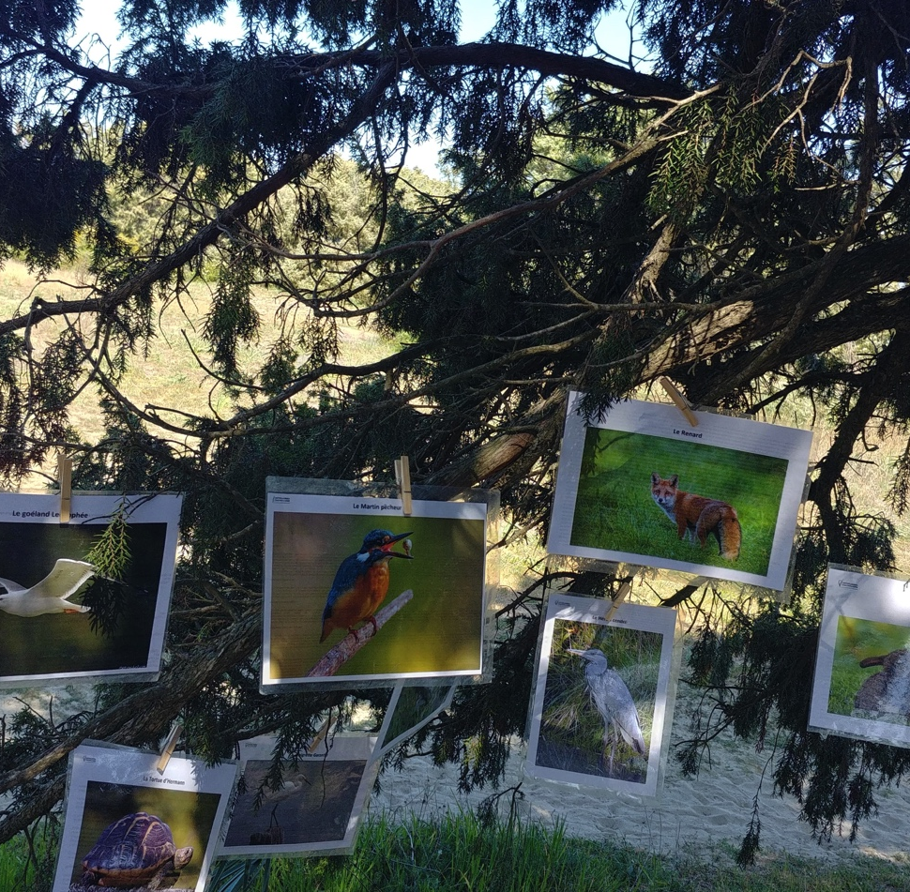
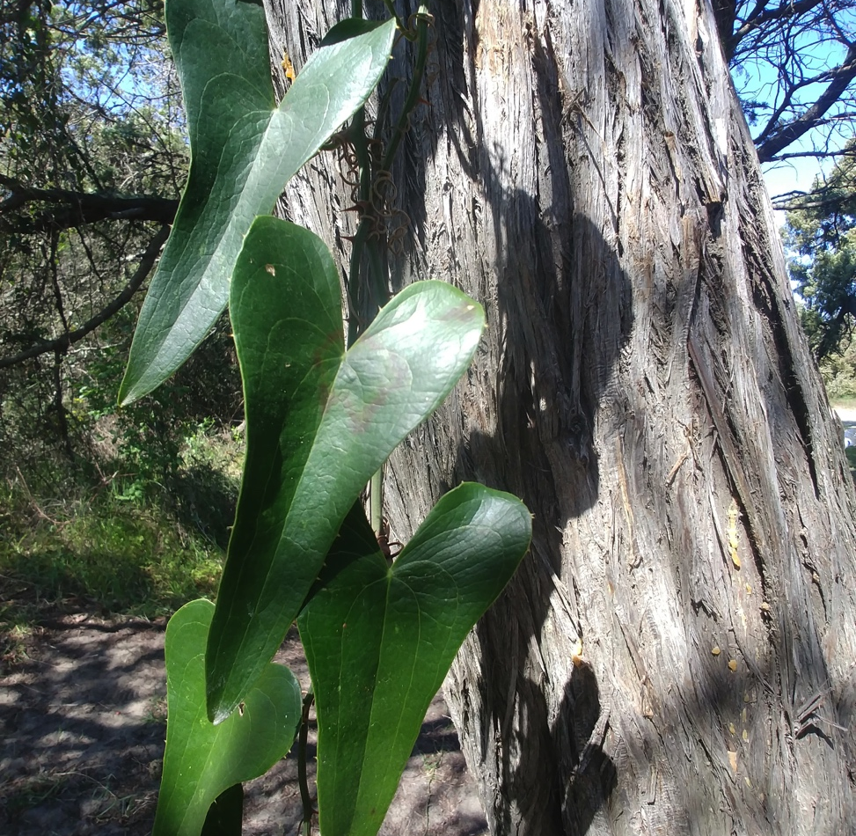
On a terminé la journée par des petits dessins d’animaux à ramener en classe. Nous sommes très heureux d’avoir passé cette excellente journée !

